Slide 1
„Statistika nuda je, …“
Martina Litschmannová
VŠB-TU Ostrava, Fakulta elektrotechniky a informatiky,
Katedra aplikované matematiky

Slide 2
„Statistika nuda je, …“
Nebo není?
Martina Litschmannová
VŠB-TU Ostrava, Fakulta elektrotechniky a informatiky,
Katedra aplikované matematiky

Slide 3
Čím se zabývá statistika?
Motto:
Chceme-li vědět, jak chutná víno v sudu,
nemusíme vypít celý sud.
Stačí jenom malý doušek a víme, na čem jsme.

Slide 4
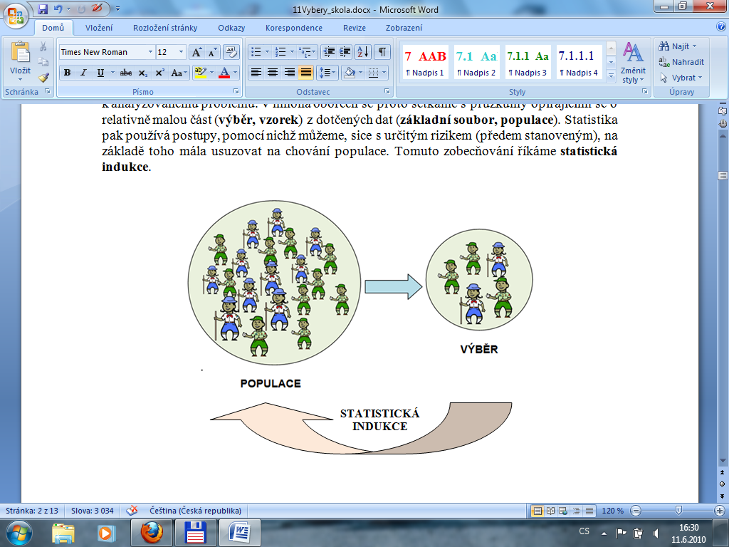
Čím se zabývá statistika?
proměnné (znaky, veličiny) - údaje, které u výběrového souboru sledujeme
varianty proměnné – jednotlivé obměny (hodnoty) proměnných

Slide 5
Co je to exploratorní statistika?
(EDA)
Exploratorní = popisná
Exploratory Data Analysis
  uspořádání proměnných do názornější formy a jejich popis několika málo hodnotami, které by obsahovaly co největší množství informací obsažených v původním souboru.

Slide 6
Typy proměnných
Typy proměnných
Kvalitativní proměnná (kategoriální, slovní...)
Kvantitativní proměnná (numerická, číselná ...)
Nominální proměnná
(nelze uspořádat)
Ordinální proměnná
(lze uspořádat)

Slide 7
EDA pro kategoriální data

Slide 8
Kategoriální proměnná nominální (nemá smysl uspořádání)
(např. Okres, Kraj, Pohlaví, …)

Slide 9

Číselné charakteristiky
TABULKA ROZDĚLENÍ ČETNOSTI
Varianty x_{i} | Absolutní četnosti n_{i} | Relativní četnosti p_{i}
x₁ | n₁
x₂ | n₂
x_{k} | n_{k}
Celkem: |  | 1
+ Modus (název nejčetnější varianty)

Slide 10
Číselné charakteristiky
TABULKA ROZDĚLENÍ ČETNOSTI
Pohlaví | Absolutní četnosti | Relativní četnosti [%]
Muž | 457 | 58,2
Žena | 328 | 41,8
Celkem: | 785 | 100,0
Modus = Muž

Slide 11
Grafické znázornění
Sloupcový graf (bar chart)

Slide 12
Grafické znázornění
Sloupcový graf (bar chart)

Slide 13
Grafické znázornění
Sloupcový graf (bar chart)

Slide 14
Grafické znázornění
Sloupcový graf (bar chart)

Slide 15
Grafické znázornění
Sloupcový graf (bar chart)

Slide 16
Grafické znázornění
Sloupcový graf (bar chart)

Slide 17
Grafické znázornění
B) Výsečový graf – koláčový graf (pie chart)

Slide 18
Grafické znázornění
B) Výsečový graf – koláčový graf (pie chart)

Slide 19
Anketa
Jste pro rozšíření úředních hodin na ÚP? (2x týdně do 20h)
TAKHLE NE!!!

Slide 20
Kategoriální proměnná ordinální
(má smysl uspořádání)
(např. míra nezaměstnanosti (nízká, střední, vysoká), kvalita poskytovaných služeb, …)

Slide 21
Číselné charakteristiky
Seřazené podle velikosti
TABULKA ROZDĚLENÍ ČETNOSTI
Varianty x_{i} | Absolutní četnosti n_{i} | Relativní četnosti p_{i} | Kumulativní četnosti m_{i} | Kumulativní relativní četnosti F_{i}
x₁ | n₁
x₂ | n₂
x_{k} | n_{k}
Celkem: |  | 1
+ Modus

Slide 22
Číselné charakteristiky
TABULKA ROZDĚLENÍ ČETNOSTI
Míra nezaměstnanosti | Absolutní četnosti | Relativní četnosti [%) | Kumulativní četnosti | Kumulativní relativní četnosti [%)
nízká | 27 | 13,6 | 27 | 13,6
střední | 146 | 73,7 | 173 | 87,4
vysoká | 25 | 12,6 | 198 | 100,0
Celkem: | 198 | 100,0
Modus = střední

Slide 23
Grafické znázornění
Sloupcový graf (bar chart)
B) Výsečový graf – koláčový graf (pie chart)

Slide 24
EDA pro numerická data

Slide 25
Číselné charakteristiky
Míry polohy
Míry variability

Slide 26
Míry polohy

Slide 27
Aritmetický průměr

Slide 28
Geometrický průměr
Pracujeme-li s nezápornou proměnnou představující relativní změny (růstové indexy, cenové indexy, koeficienty růstu...).

Slide 29
Předloni byla výše ročního platu zaměstnance ve firmě 200 000 Kč, loni 220 000 Kč a letos 250 000 Kč. Jaký je průměrný koeficient růstu jeho platu?
 | Plat [Kč] | Koeficient růstu | Relativní přírůstek [%]
předloni | 200 000
loni | 220 000 |  | 10,0%
letos | 250 000 |  | 13,6%

Slide 30
Průměr není rezistentní vůči
odlehlým pozorováním
!!!!

Slide 31
Kvantily
100p %-ní kvantil xp
odděluje 100p% menších hodnot od zbytku souboru
(100p% hodnot datového souboru je menších než toto číslo.)

Slide 32
Význačné kvantily
Kvartily
Dolní kvartil x_{0,25}
Medián x_{0,5}
Horní kvartil x_{0,75}
Decily – x0,1; x0,2; ... ; x0,9
Percentily – x0,01; x0,02; …; x0,99
Minimum xmin a Maximum xmax

Slide 33
Interkvartilové rozpětí
Užití: např. při identifikaci odlehlých pozorování

Slide 34
Identifikace odlehlých pozorování
Metoda vnitřních hradeb
Dolní mez vnitřních hradeb
Horní mez vnitřních hradeb

Slide 35
Identifikace extrémních pozorování
Metoda vnějších hradeb
Dolní mez vnějších hradeb
Horní mez vnějších hradeb

Slide 36
Příklad
V předložených datech identifikujte odlehlá pozorování:
MN [%]
8,7
7,8
6,8
6,8
7,8
9,7
15,7
6,8
4,9
6,8

Slide 37
Příklad
V předložených datech identifikujte odlehlá pozorování:
MN [%]
4,9
6,8
6,8
6,8
6,8
7,8
7,8
8,7
9,7
15,7
MN_{0,25}=6,8
IQR=MN_{0,75}-MN_{0,25}=1,9
1,5.IQR=2,85
MN_{0,5}=7,3
MN_{0,75}=8,7
Vnitřní hradby:
Dolní mez: 6,8-2,85=3,95 Horní mez: 8,7+2,85=11,55

Slide 38
Příklad
V předložených datech identifikujte odlehlá pozorování:
MN [%]
4,9
6,8
6,8
6,8
6,8
7,8
7,8
8,7
9,7
15,7
MN_{0,25}=6,8
IQR=MN_{0,75}-MN_{0,25}=1,9
1,5.IQR=2,85
MN_{0,5}=7,3
MN_{0,75}=8,7
Vnitřní hradby:
Dolní mez: 6,8-2,85=3,95 Horní mez: 8,7+2,85=11,55

Slide 39
Příklad
V předložených datech identifikujte odlehlá pozorování:
MN [%]
4,9
6,8
6,8
6,8
6,8
7,8
7,8
8,7
9,7
15,7
MN_{0,25}=6,8
IQR=MN_{0,75}-MN_{0,25}=1,9
1,5.IQR=2,85
MN_{0,5}=7,3
MN_{0,75}=8,7
Vnitřní hradby:
Dolní mez: 6,8-2,85=3,95 Horní mez: 8,7+2,85=11,55

Slide 40
Míry variability

Slide 41
Výběrový rozptyl

Slide 42
Nevýhoda výběrového rozptylu
Rozměr rozptylu charakteristiky je
druhou mocninou rozměru proměnné.

Slide 43
Výběrová směrodatná odchylka

Slide 44
Nevýhoda výb. směr. odchylky a výb. rozptylu
Neumožňují srovnání rozptylu proměnných, které mají různé rozměry (jednotky).

Slide 45
Variační koeficient
(Směrodatná odchylka v procentech aritmetického průměru)
    Čím nižší var. koeficient, tím homogennější soubor.
V_{x}>50% značí silně rozptýlený soubor.

Slide 46
Výběrová špičatost (normovaná)
b=0
b>0
b<0
Popisuje koncentraci dat kolem průměru.

Slide 47
Výběrová šikmost
a=0
a>0
a<0
Popisuje tvar rozdělení (histogramu).

Slide 48
Jaký je vztah mezi šikmostí, mediánem a průměrem?
Symetrická data
Pozitivně zešikmená
data
Negativně zešikmená
data
Průměr = medián
Průměr > medián
Průměr < medián
Polovina dat.souboru je menší než průměr
Nadpoloviční většina dat.souboru je menší než průměr
Nadpoloviční většina dat.souboru je větší než průměr

Slide 49
Přesnost číselných charakteristik
Směrodatnou odchylku jakožto míru nejistoty měření zaokrouhlujeme nahoru na jednu, maximálně dvě platné cifry a míry polohy (průměr, kvantily…) zaokrouhlujeme tak, aby nejnižší zapsaný řád odpovídal nejnižšímu zapsanému řádu směrodatné odchylky.

Slide 50
Přesnost číselných charakteristik
 | Délka [m] | Váha [kg] | Teplota [⁰C]
Průměr | 2,26 | 127,6 | 14 567
Medián | 2,675 | 117,8 | 13 700
Směrodatná odchylka | 0,78 | 23,7 | 1 200 (před zaokrouhlením 1235)
Proč je zápis chybný?

Slide 51
Přesnost číselných charakteristik
 | Délka [m] | Váha [kg] | Teplota [⁰C]
Průměr | 2,26 | 127,6 | 14 567
Medián | 2,675 | 117,8 | 13 700
Směrodatná odchylka | 0,78 | 23,7 | 1 200 (před zaokrouhlením 1235)
Proč je zápis chybný? | Různý počet des. míst.

Slide 52
Přesnost číselných charakteristik
 | Délka [m] | Váha [kg] | Teplota [⁰C]
Průměr | 2,26 | 127,6 | 14 567
Medián | 2,675 | 117,8 | 13 700
Směrodatná odchylka | 0,78 | 23,7 | 1 200 (před zaokrouhlením 1235)
Proč je zápis chybný? | Různý počet des. míst. | 3 platné cifry u směrodatné odchylky.

Slide 53
Přesnost číselných charakteristik
 | Délka [m] | Váha [kg] | Teplota [⁰C]
Průměr | 2,26 | 127,6 | 14 567
Medián | 2,675 | 117,8 | 13 700
Směrodatná odchylka | 0,78 | 23,7 | 1 200 (před zaokrouhlením 1235)
Proč je zápis chybný? | Různý počet des. míst. | 3 platné cifry u směrodatné odchylky. | Nejnižší zapsaný řád průměru (jednotky) neodpovídá nejnižšímu zapsanému řádu směrodatné odchylky (stovky).

Slide 54
Přesnost číselných charakteristik
 | Délka [m] | Váha [kg] | Teplota [⁰C]
Průměr | 2,26 | 127,6 | 14 567
Medián | 2,675 | 117,8 | 13 700
Směrodatná odchylka | 0,78 | 23,7 | 1 200 (před zaokrouhlením 1235)
SPRÁVNĚ
 | Délka [m] | Váha [kg] | Teplota [⁰C]
Průměr | 2,26 | 128 | 14 600
Medián | 2,68 | 118 | 13 700
Směrodatná odchylka | 0,78 | 24 | 1 200

Slide 55
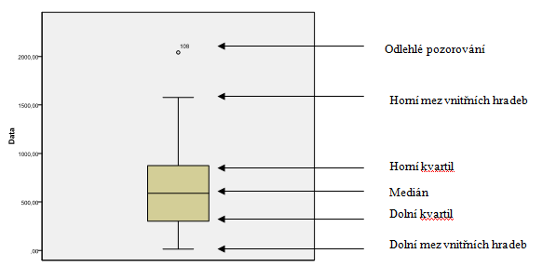
Grafické znázornění num. proměnné
A.) Krabicový graf (Box plot)

Slide 56
Grafické znázornění num. proměnné
B.) Histogram

Slide 57
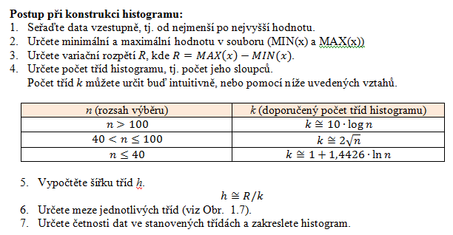
Grafické znázornění num. proměnné
B.) Histogram

Slide 58
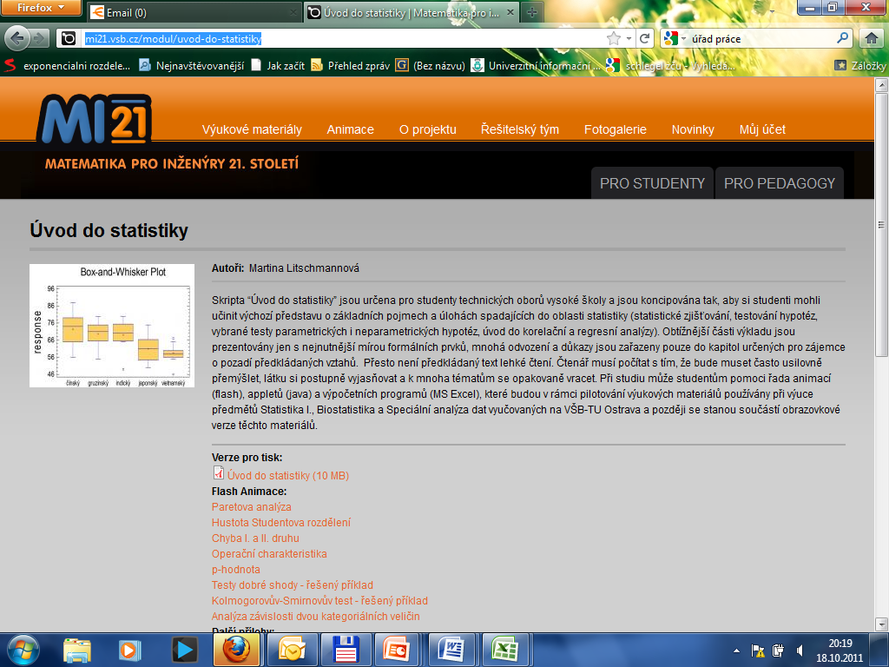
Souvislosti mezi číselnými charakteristikami a grafickým znázorněním numerické proměnné
Java animace: Výběrové charakteristiky (jar)
http://mi21.vsb.cz/modul/uvod-do-statistiky

Slide 59
Analýza závislostí

Slide 60
K čemu slouží analýza závislosti?
Analýza vztahů mezi dvojicemi znaků pozorovanými u statistických jednotek (pozorovaných osob nebo jiných objektů)
Např:
Vztah mezi vzděláním klienta a délkou jeho registrace na ÚP (do 6 měsíců, 6-12 měsíců, více než 12 měsíců).
Vztah mezi počtem ekonomicky aktivních obyvatel a celkovým počtem nezaměstnaných.

Slide 61
Jaké jsou základní metody analýzy závislosti?
 |  | Typ znaku Y
 |  | kategoriální | diskrétní | spojitá
Typ znaku X | kategoriální | analýza závislosti v kontingenčních tabulkách,
 | diskrétní |  | analýza závislosti ordinálních znaků
 | spojitá |  |  | analýza závislosti v normálním rozdělení

Slide 62
Analýza kontingenčních tabulek
Flash animace: Analýza závislosti dvou kategoriálních veličin (swf)
http://mi21.vsb.cz/flash-animace/analyza-zavislosti-dvou-kategorialnich-velicin
(str. 1 – 36)

Slide 63
Úvod do korelační analýzy
Co je to korelační koeficient?
Míra LINEÁRNÍ závislosti mezi dvěma numerickými proměnnými.
Jakých nabývá hodnot?
<-1;1>
Co si představit pod konkrétní hodnotou korel. koeficientu?
http://mi21.vsb.cz/modul/vybrane-kapitoly-z-pravdepodobnosti
Java applet: Korelační koeficient (jar)

Slide 64
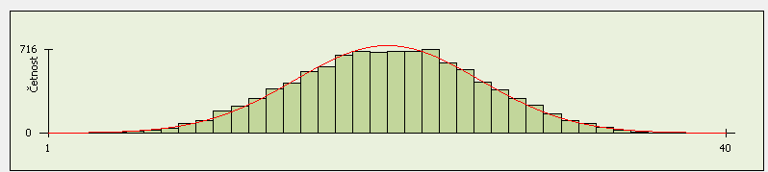
Úvod do korelační analýzy
Pearsonův vs. Spearmanův korelační koeficient
Obě numerické proměnné musí být výběrem
z normálního rozdělení.

Slide 65
Velmi stručný úvod do regresní analýzy

Slide 66
Korelační pole (rozptylogram)
Vysvětlovaná (závisle) proměnná
Regresní model
(vyrovnávací křivka)
Vyrovnaná hodnota
Reziduum e_{i}
Naměřená hodnota y_{i}
x_{i}
Vysvětlující (nezávisle) proměnná

Slide 67
Jak posoudit kvalitu regresního modelu?
Index determinace R² – udává kolik procent celkového rozptylu bylo vysvětleno modelem
  Hodnoty 0-1 (resp. 0-100 %)
  Čím větší, tím lepší
  Předpoklady lineárního regresního modelu:
  Rezidua jsou rovnoměrně rozložena kolem nuly.
  Histogram reziduí je symetrický, jeho tvar odpovídá přibližně Gaussově křivce.
  Rozptyl reziduí je konstantní.
  Graf reziduí nevykazuje funkční závislost.

Slide 68
EDA pro časové řady

Slide 69
Co je to časová řada?
numerická proměnná, jejíž hodnoty podstatně závisí na čase, v němž byly získány. Časové okamžiky, kdy byla data získána, jsou od sebe většinou stejně vzdáleny.
Např.:
  počty nezaměstnaných v jednotlivých měsících,
  počty automobilových nehod na Barandovském mostě v jednotlivých měsících,
  denní produkce mléka Veselé krávy.

Slide 70
Jaké typy časových řad rozlišujeme?
Intervalové - data závisí na délce intervalu, který je sledován.
  Měsíční produkce cementu v ČR
  Nutné očištění na standardní měsíc!!!!
Okamžikové - data se vztahují k určitému okamžiku.
  Měsíční záznamy o počtech nezaměstnaných

Slide 71
Grafická analýza časových řad
Spojnicový graf jedné časové řady

Slide 72
Grafická analýza časových řad
Spojnicový graf dvou a více časových řad

Slide 73
Grafická analýza časových řad
Graf ročních hodnot sezónních časových řad

Slide 74
Průměrování časových řad
Intervalové časové řady – klasický aritmetický průměr
Okamžikové časové řady – chronologický průměr

Slide 75
Míry dynamiky časových řad
Absolutní přírůstky - „o kolik“ se změnila časová řada mezi jednotlivými okamžiky.
Průměrný absolutní přírůstek - „o kolik“ se průměrně změnila časová řada za období mezi dvěma měřeními během sledovaného období.
Koeficienty růstu - „kolikrát“ se změnila časová řada mezi jednotlivými okamžiky.
Průměrný koeficient růstu - „kolikrát“ se průměrně změnila časová řada za období mezi dvěma měřeními během sledovaného období. (geometrický průměr.!!!)
Meziroční koeficienty růstu - podíly hodnot časové řady ve stejných obdobích (sezónách) v po sobě jdoucích letech.
Relativní přírůstky [%] - „o kolik procent“ se změnila časová řada mezi jednotlivými okamžiky.
Průměrný relativní přírůstek [%] - „o kolik %“ se průměrně změnila časová řada za období mezi dvěma měřeními během sledovaného období.

Slide 76
Dekompozice časových řad
Rozklad časové řady na trendovou, sezónní, cyklickou a náhodnou složku.
Trend - dlouhodobý vývoj

Slide 77
Dekompozice časových řad
Rozklad časové řady na trendovou, sezónní, cyklickou a náhodnou složku.
Trend - dlouhodobý vývoj
Sezónní složka - odráží periodické změny, jejichž perioda je svázána s kalendářem

Slide 78
Dekompozice časových řad
Rozklad časové řady na trendovou, sezónní, cyklickou a náhodnou složku.
Trend - dlouhodobý vývoj
Sezónní složka - odráží periodické změny, jejichž perioda je svázána s kalendářem
Cyklická složka - odráží periodické změny, jejichž perioda neodpovídá délce nějaké kalendářní jednotky.

Slide 79
Dekompozice časových řad
Rozklad časové řady na trendovou, sezónní, cyklickou a náhodnou složku.
Trend - dlouhodobý vývoj
Sezónní složka - odráží periodické změny, jejichž perioda je svázána s kalendářem
Cyklická složka - odráží periodické změny, jejichž perioda neodpovídá délce nějaké kalendářní jednotky.
Náhodná (reziduální) složka - náhodné fluktuace, které nemají žádný systematický charakter.

Slide 80
Dekompozice časových řad
Rozklad časové řady na trendovou, sezónní, cyklickou a náhodnou složku.
Znalost každé jednotlivé složky nám umožní například
lepší odhad vývoje daného procesu do budoucna (predikci).

Slide 81
Hledání trendu
Regresní metody
Adaptivní přístup

Slide 82
Hledání trendu
(Metoda klouzavých průměrů)
Cíl: Odstranit šum vznikající působením náhodných vlivů.

Slide 83
Metoda klouzavých průměrů
Prosté klouzavé průměry – úseky časové řady o délce 2p+1 vyrovnáme tak, že je nahradíme prostým aritmetickým průměrem:
p hodnot na začátku a p hodnot na konci časové řady zůstává nevyrovnáno.
Sudá délka klouzavých průměrů se volí jen velmi zřídka.
Čím větší je délka klouzavého průměru, tím větší je „vyhlazení“ časové řady.

Slide 84
Očištění časové řady od sezónní složky

Slide 85
Očištění časové řady od sezónní složky
Sezónní faktor stanovíme pomocí odchylky časové řady a centrovaných klouzavých průměru o délce rovné periodě časové řady, nejčastěji o délce 12).
Sezónní faktor pro určitý měsíc pak určíme jako průměrnou měsíční odchylku, tj. lednový sezónní faktor se určí jako průměr všech lednových odchylek.

Slide 86
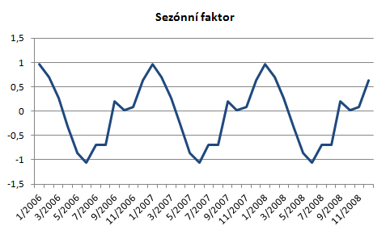
Očištění časové řady od sezónní složky

Slide 87
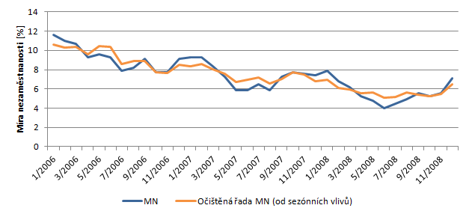
Očištění časové řady od sezónní složky
Časovou řadu očištěnou od sezónní složky získáme tak, že sezónní faktor odečteme od původní časové řady. Takto očištěná časová řada se pak používá pro další statistické vyhodnocení (regresní analýza, modelování časových řad, ...).

Slide 88
Děkuji za pozornost!

